Slide 1
MEHANIKA I (STATIKA)
MEH1−16.17−P13

Slide 2
Redukcija (svođenje) proizvoljnog prostornog sistema sila na datu tačku
Redukciju proizvoljnog ravanskog sistema sila na tačku, obradili smo ranije.
Sada ćemo obraditi redukciju proizvoljnog prostornog sistema sila.
Sličnost sa redukcijom proizvoljnog ravanskog sistema sila na datu tačku, postoji.

Slide 3
Postupak redukcije bilo koje sile proizvoljnog prostornog sistema sila na datu tačku, sastoji se u sledećem:
Sila se paralelno prenese u datu tačku i pridoda joj se moment koji ona proizvodi u odnosu na tu tačku.
Radi jednostavnosti posmatraćemo prostorni sistem od 3 sile.

Slide 4
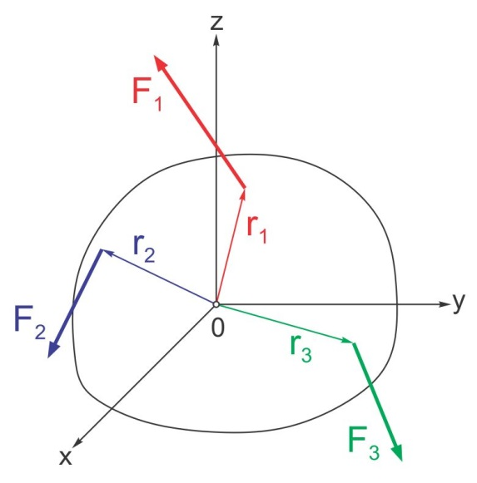
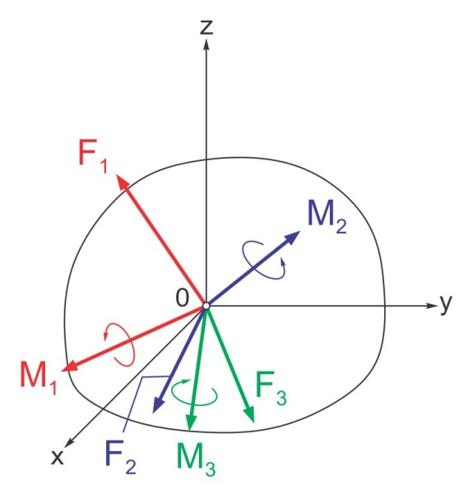
Prostorni sistem od 3 sile
Prostorni sistem od 3 sile redukovan na datu tačku O

Slide 5
Redukujući prostorni sistem od 3 sile na datu tačku O dobili smo:
Prostorni sistem sučeljnih sila (F₁, F₂, F₃) i
Prostorni sistem spregova (M₁, M₂, M₃)

Slide 6
Sučeljni sistem od 3 sile možemo zameniti jednom silom koja se zove glavni vektor
Prostorni sistem od 3 sprega možemo svesti na jedan spreg kojem je moment jednak glavnom momentu.

Slide 7
Kada se radi o prostornom sistemu od n sila imamo da su:
Zbog poteškoća u geometrijskom sabiranju, glavni vektor i glavni moment proizvoljnog prostornog sistema sila određujemo analitički:

Slide 9
Ugao između glavnog vektora i glavnog momenta
Glavni vektor i glavni moment dobijamo pri redukciji proizvoljnog prostornog sistema sila.
Često je od interesa da se odredi i ugao između glavnog vektora i glavnog momenta.
Označimo npr. taj ugao sa ψ i izvedimo izraz za njegovo određivanje.

Slide 10
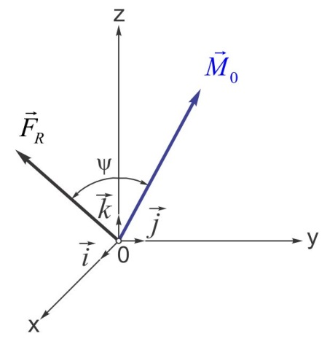
Pretpostavimo da su nam glavni vektor i glavni moment izvesnog prostornog sistema sila, poznati, a ugao ψ između njh, nepoznat.
Glavni vektor i glavni moment, kao vektorske veličine, možemo napisati u obliku:

Slide 11
Ako glavni vektor i glavni moment pomnožimo skalarno, dobićemo da je:

Slide 14
Zavisnost glavnog momenta od izbora redukcione tačke
Glavni vektor ne zavisi od izbora redukcione tačke.
Za glavni moment to ne možemo reći jer radijus vektori položaja napadnih tačaka sila za jednu izabranu redukcionu tačku, razlikuju se od onih za drugu redukcionu tačku.
Uzmimo za primer prostorni siste od 3 sile i uočimo dve redukcione tačke: Tačku O i tačku O₁.

Slide 15
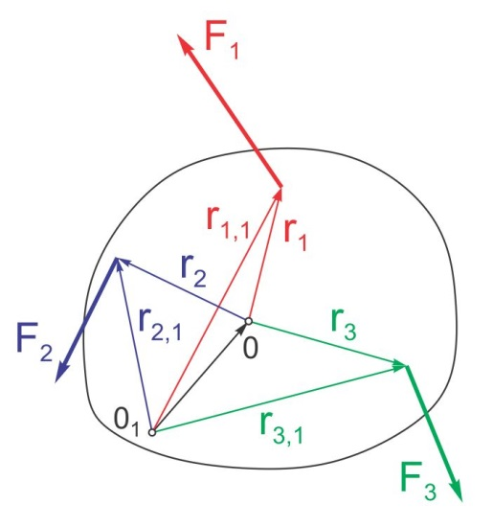
Radijus vektor položaja redukcione tačke O u odnosu na redukcionu tačku O₁ je
Veze između radijus vektora položaja napadnih tačaka sila u odnosu na O₁ i radijus vektora položaja u odnosu na O imaju oblik:
Uz zavisnosti glavnog momenta od izbora redukcione tačke

Slide 16
Glavni moment za redukcionu tačku O iznosi:
Glavni moment za redukcionu tačku O₁ iznosi:

Slide 18
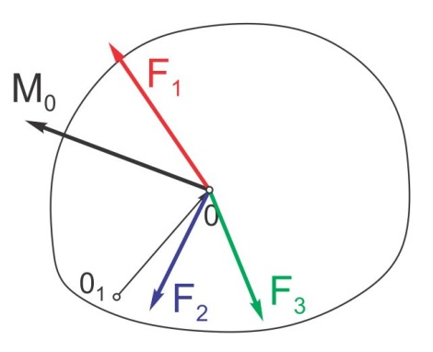
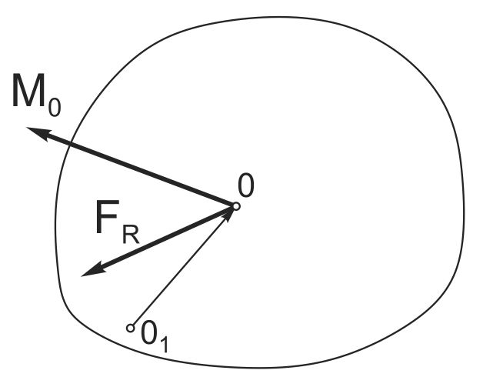

Slide 19
ZAKLJUČAK: Glavni moment za novu redukcionu tačku O₁ jednak je vektorskom zbiru glavnog momenta za staru redukcionu tačku O i momenta glavnog vektora sa O napadnom tačkom, za momentnu tačku O₁.

Slide 20
Svođenje prostornog sistema sila na prostiji oblik
Posle redukcije proizvoljnog prostornog sistema sila na datu tačku dobijamo da je taj sistem ekvivalentan glavnom vektoru F_{R} i spregu sila kojem je moment jednak glavnom momentu M₀.
Pri redukciji na datu tačku O, možemo sresti razne slučajeve.

Slide 21
Slučaj 1:
Kruto telo se nalazi u stanju mirovanja (u ravnoteži je) !
Slučaj 2:
Prostorni sistem se svodi na rezultantu R kojoj napadna linija prolazi kroz redukcionu tačku !
(U Dekartovom pravouglom koordinatnom sistemu intenzitet, pravac i smer ove rezultante određuje se na isti način kao kod glavnog vektora).

Slide 22
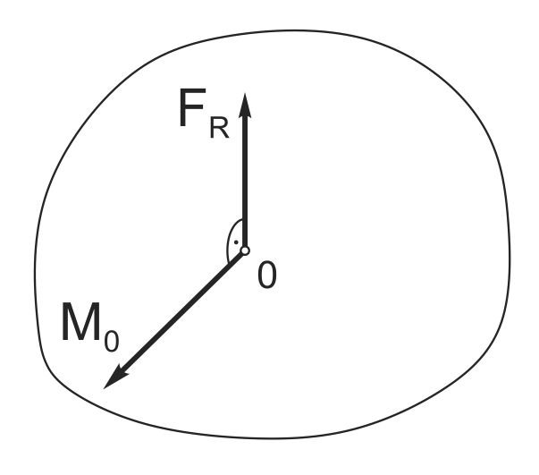
Slučaj 3:
Prostorni sistem sila se svodi na spreg sila kojem je moment jednak glavnom momentu.
Slučaj 4:

Slide 23
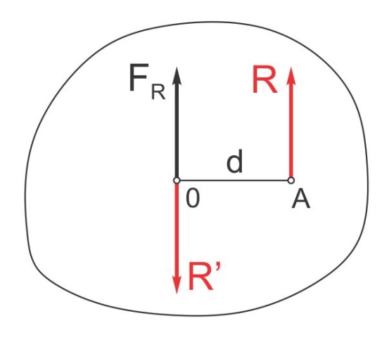
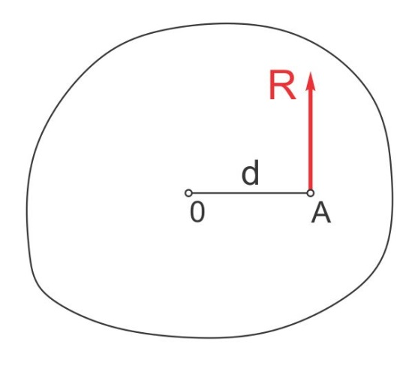
Za
Prostorni sistem sila se svodi na rezultantu R sa napadnom linijom koja prolazi kroz tačku A na udaljenosti d od napadne linije glavnog vektora.

Slide 24
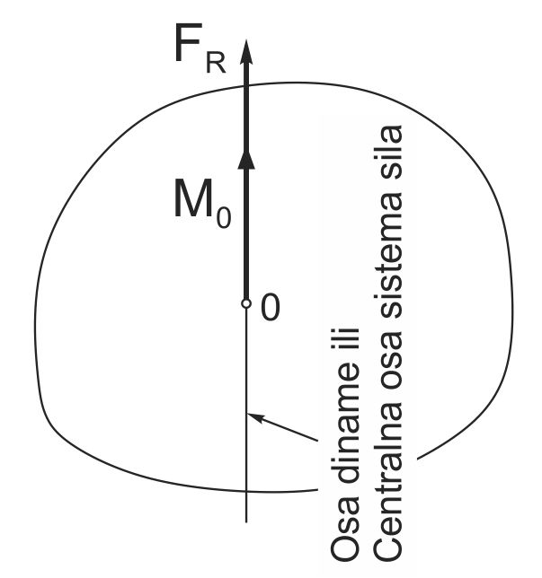
Slučaj 5:
Prostorni sistem sila svodi se na dinamu (dinamički zavrtanj).
Napadna linija glavnog vektora u ovom slučaju zove se osa diname ili centralna osa sistema sila.

Slide 25
NAPOMENE:
Dalje uprošćavanje diname nije moguće.
Telo izloženo delovanju diname vrši zavojno kretanje (istovremeno se translatorno pomera i obrće oko ose diname).

Slide 26
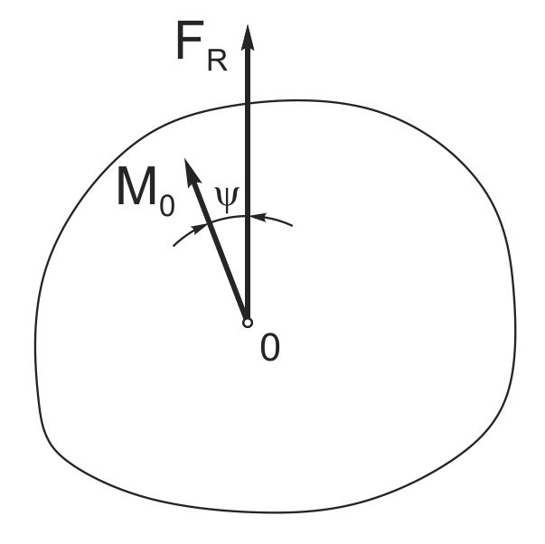
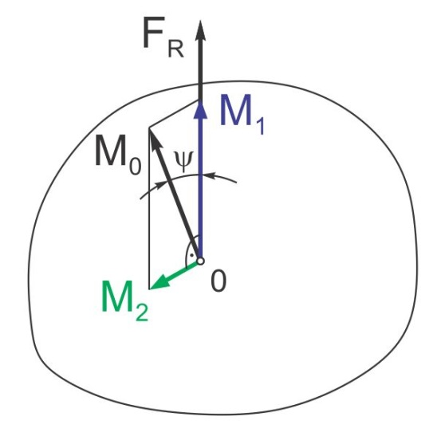
Slučaj 6:

Slide 27
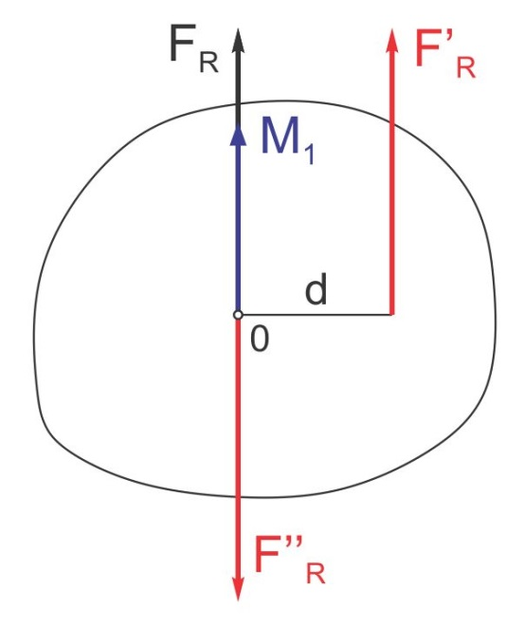
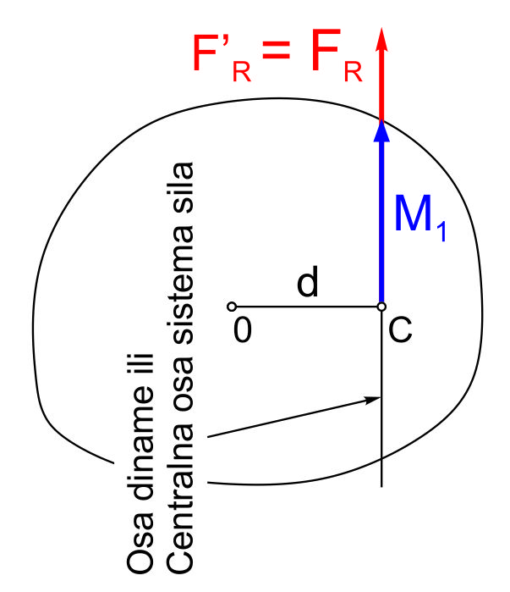
Sistem sila je sveden na dinamu.

Slide 28
Jednačina centralne ose sistema sila
Pretpostavimo da su nam glavni vektor i glavni moment izvesnog prostornog sistema sila, poznati i vezani su za ishodište O Dekartovog pravouglog koordinatnog sistema.
Neka je preko glavnog vektora i glavnog momenta taj prostorni sistem sila sveden na dinamu u pomenutom koordinatnom sistemu.
Izvedimo jednačinu ose diname (centralne ose sistema sila).

Slide 29
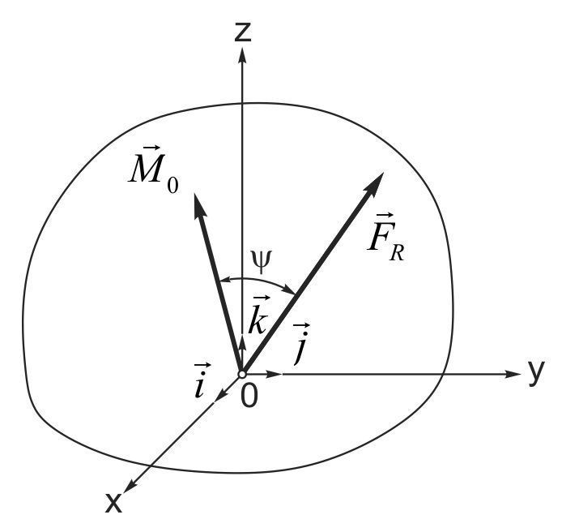
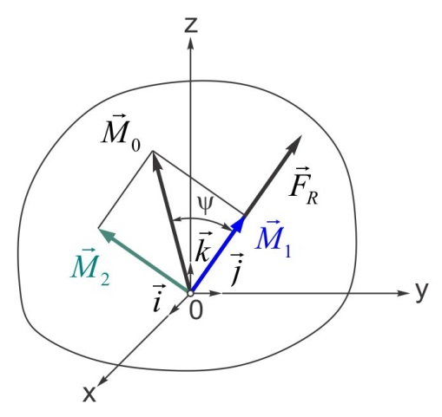
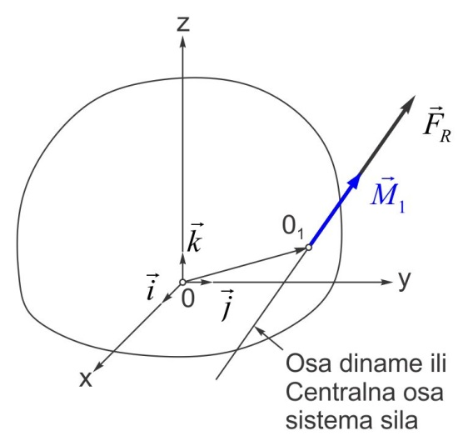

Slide 30
Moment za sve tačke na osi dineme (centralnoj osi sistema sila) je isti pa sledi da je
Moment M₁ i glavni vektor F_{R} su kolinearni i zato važi:
λ - Parametar zavrtnja (ima dimenziju dužine)

Slide 32
Projektovanjem na ose Dekartovog pravouglog koordinatnog sistema dobijamo da su:
Jednačine ose diname (centralne ose sistema sila).

Slide 33
Prostorni sistem sila – Varinjonov teorem
Varinjonov teorem za prostorni sistem sučeljnih sila
Moment rezultante R prostornog sistema sučeljnih sisla za bilo koju tačku O₁ jednak je vektorskom zbiru momenata svih njegovih sila za tu tačku.

Slide 34
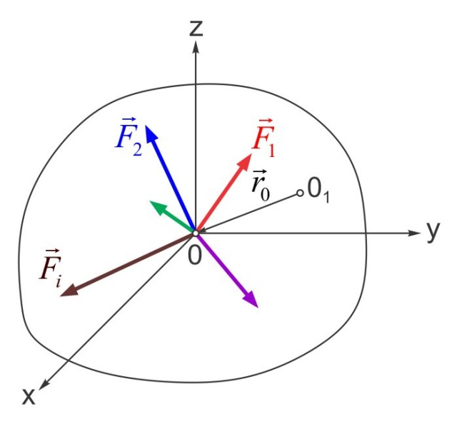
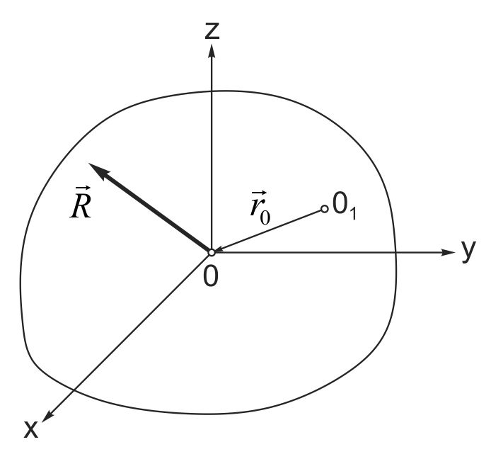

Slide 35
Ovim je Varinjonov teorem za prostorni sistem sučeljnih sila dokazan.

Slide 36
Varinjonov teorem za prostorni sistem sila koji se svodi na rezultantu
Moment rezultante prostornog sistema sila u odnosu na bilo koju tačku O₁ jednak je vektorskoj (geometrijskoj) sumi momenata svih njegovih sila za istu tu tačku, odnosno, moment rezultante za datu osu jednak je algebarskoj sumi momenata svih njegovih sila za tu istu osu.

Slide 37
Za sistem koji se svodi na rezultantu važi:

Slide 38
U opštem slučaju imamo da je
Ovim je Varinjonov teorem o momentu rezultante prostornog sistema sila za bilo koju tačku, dokazan.

Slide 39
Za dokaz Varinjonovog teorema o momentu rezultante za osu posmatraćemo osu x povučenu kroz tačku O₁ i poći od izraza
Projekcija momenta
na osu x, iznosi
Ovim je Varinjonov teorem o momentu rezultante prostornog sistema sila za bilo koju osu, dokazan.

Slide 40
Proizvoljni prostorni sistem sila – Statičke invarijante
Statičke invarijante proizvoljnog prostornog sistema sila su one veličine koje ostaju nepromenjene pri promeni redukcione tačke.
Prva statička invarijanta
Prva statička invarijanta je glavni vektor (Brojna vrednost, pravac i smer glavnog vektora ne zavisi od izbora redukcione tačke).

Slide 41
Druga statička invarijanta
Druga statička invarijanta je projekcija glavnog momenta na pravac glavnog vektora (Glavni moment zavisi od izbora redukcione tačke).
Ako su za staru redukcionu tačku O, glavni vektor F_{R} i glavni moment M₀, poznati, onda glavni moment M₀₁ za novu redukcionu tačku iznosi

Slide 43
ZAKLJUČAK: Pri promeni redukcione tačke projekcija glavnog momenta na pravac glavnog vektora je zaista druga statička invarijanta prostornog sistema sila.

